Slide 1
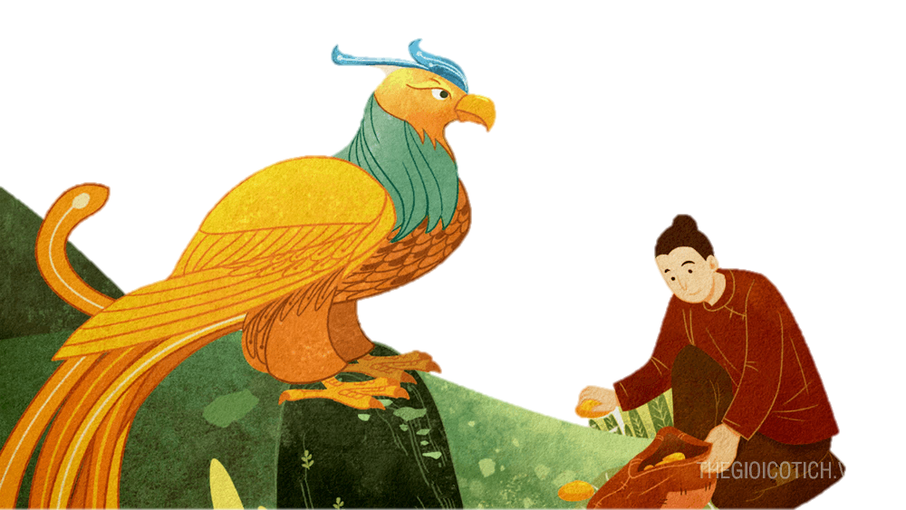
CÂY KHẾ

Slide 2
MỤC TIÊU BÀI HỌC
01
02
03
HS nhận biết được những đặc điểm cơ bản của thể loại
HS phân tích được ý nghĩa, bài học của câu chuyện.
HS có suy ngẫm, bài học cá nhân

Slide 3
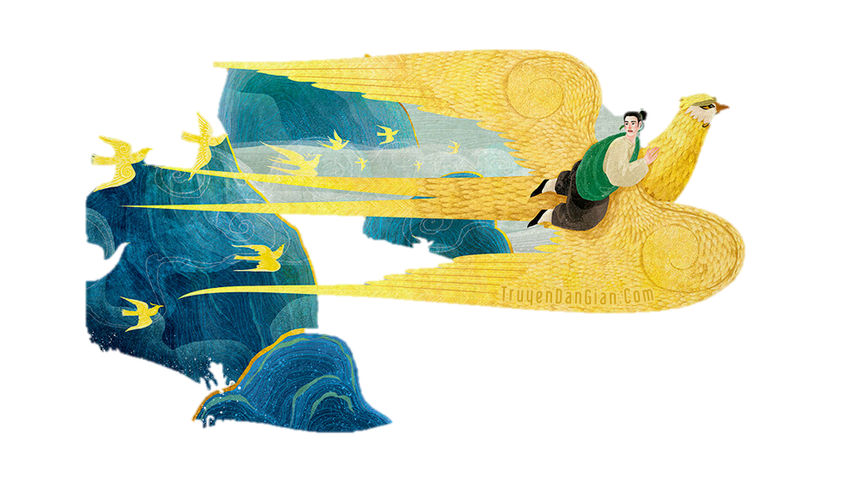
I. ĐỌC VĂN BẢN

Slide 4
THINK – PAIR - SHARE
THINK
PAIR
SHARE
Em hãy tóm tắt lại những sự việc chính của văn bản Cây khế
Chia sẻ với 1 bạn bất kì để so sánh bản tóm tắt của mình
Chia sẻ với cả lớp về kết quả cuối cùng của em

Slide 5
Tóm tắt văn bản Cây khế
THINK – PAIR - SHARE
..............................................................................................................................................................................................................................................................................................................................................................................................................................................................................................................................................................................................................................................................................................................................................................................
..............................................................................................................................................................................................................................................................................................................................................................................................................................................................................................................................................................................................................................................................................................................................................................................

Slide 6
TÓM TẮT
1
2
3
Cha mẹ chết, người anh nhận hết gia tài, chia cho em 1 cây khế.
Chim thần ăn khế, hứa sẽ trả vàng
Chim thần chở người em ra đảo. Người em trở nên giàu có.
4
5
6
Người anh đòi đổi gia tài lấy cây khế, người em đồng ý.
Người anh tham lam, mang túi quá to, bị rơi xuống biển chết.
Chim thần đến ăn, hẹn sẽ trả công bằng vàng.

Slide 7

II. KHÁM PHÁ VĂN BẢN

Slide 8
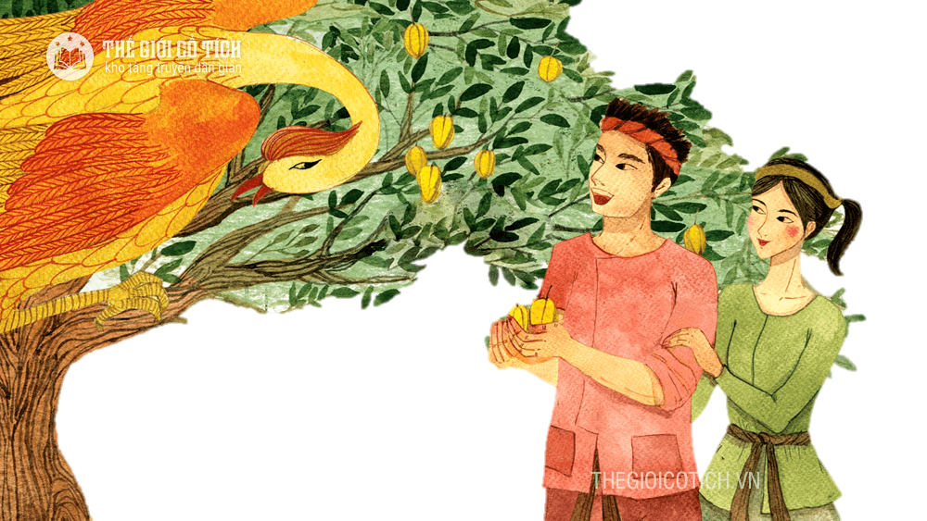
HOẠT ĐỘNG NHÓM
Số lượng: 4-5 HS/nhóm
Thời gian: 5 phút
Nhóm 1
Nhóm 2
Nhóm 3
Em hãy tìm những chi tiết nói về nhân vật người anh.
Theo em kết thúc như vậy với nhân vật này có hợp lí không?
Em hãy tìm những chi tiết nói về nhân vật người em.
Theo em, kết thúc mà người em nhận được có xứng đáng hay không? Vì sao?
Em hãy tìm những chi tiết tưởng tượng kì ảo trong truyện và cho biết ý nghĩa của mỗi chi tiết là gì?

Slide 9
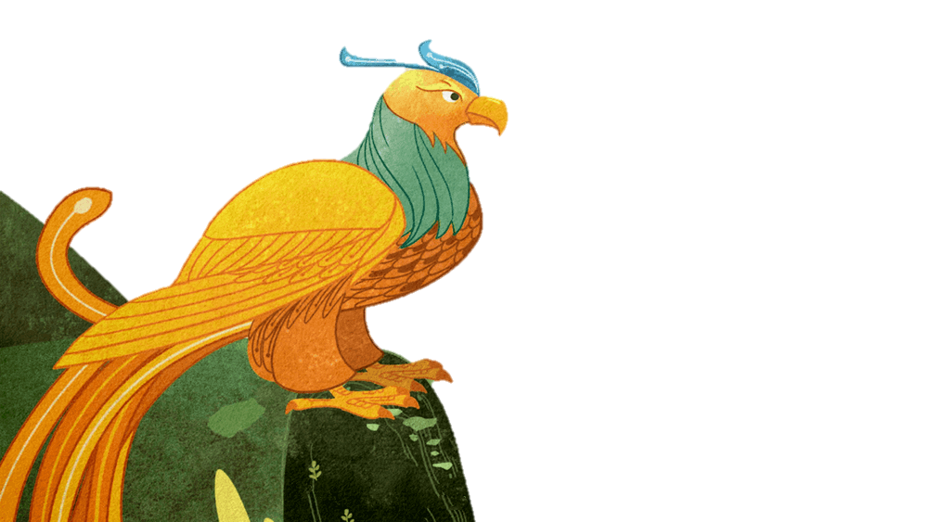
1. Những yếu tố kì ảo
Chim thần
Biết nói tiếng người
Ăn 1 quả, trả cục vàng, may túi ba gang, mang đi mà đựng.
Biết trả ơn.
Biết chỗ cất giấu của cải.
- Lực lượng thần kì trong motip truyện cổ tích.
- Chức năng: Ban thưởng cho những người xứng đáng và trừng phạt những nhân vật xấu xa, độc ác, tham lam.

Slide 10

1. Những yếu tố kì ảo
Đảo vàng
Địa điểm:
Chim bay mãi, bay mãi, qua bao nhiêu là miền, hết đồng ruộng đến rừng xanh, biển cả.... Nằm giữa biển
Đặc điểm:
Chất đầy vàng, bạc, kim cương, hổ phách....
- Không gian kì ảo, bí ẩn chứa đựng những bất ngờ.
- Phần thưởng và thử thách cho những nhân vật trong truyện.

Slide 11
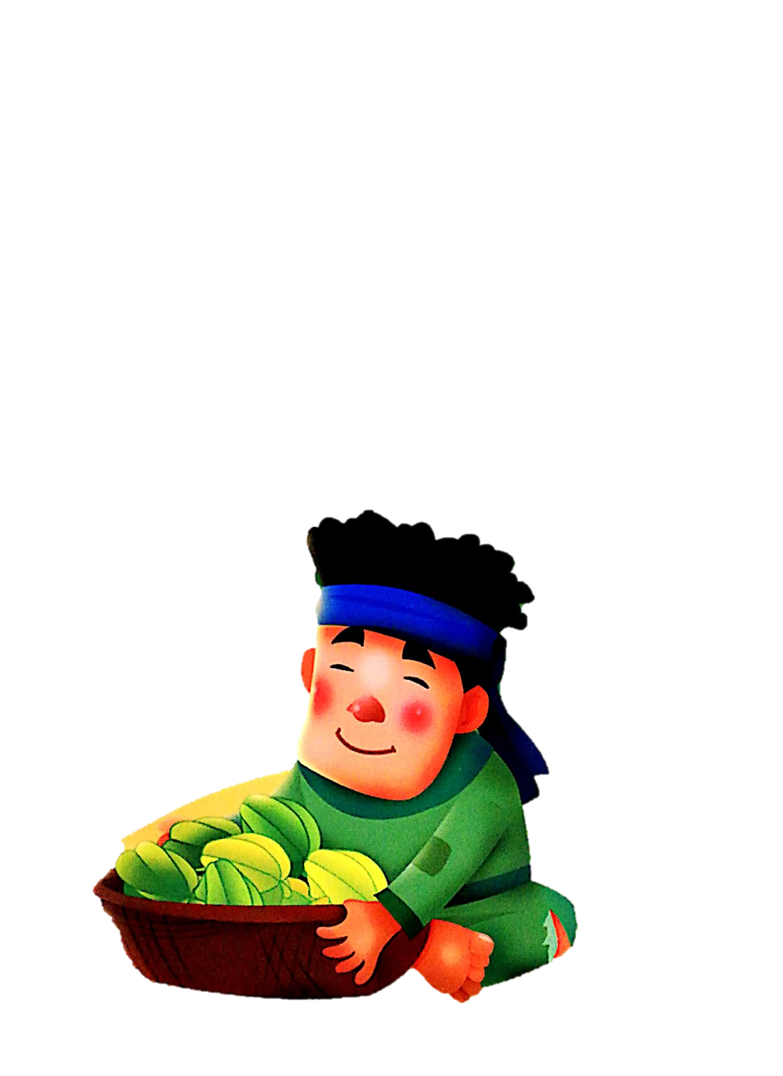
2. Nhân vật em trai và người anh
a. Nhân vật người em trai
May đúng túi ba gang, không tham lấy nhiều vàng bạc.
Chăm chỉ, cố gắng làm lụng, không đòi hỏi, phân tranh với người anh.
Thật thà chia sẻ với người anh.
Chăm sóc cây khế.
Chia sẻ quả với chim thần

Slide 12
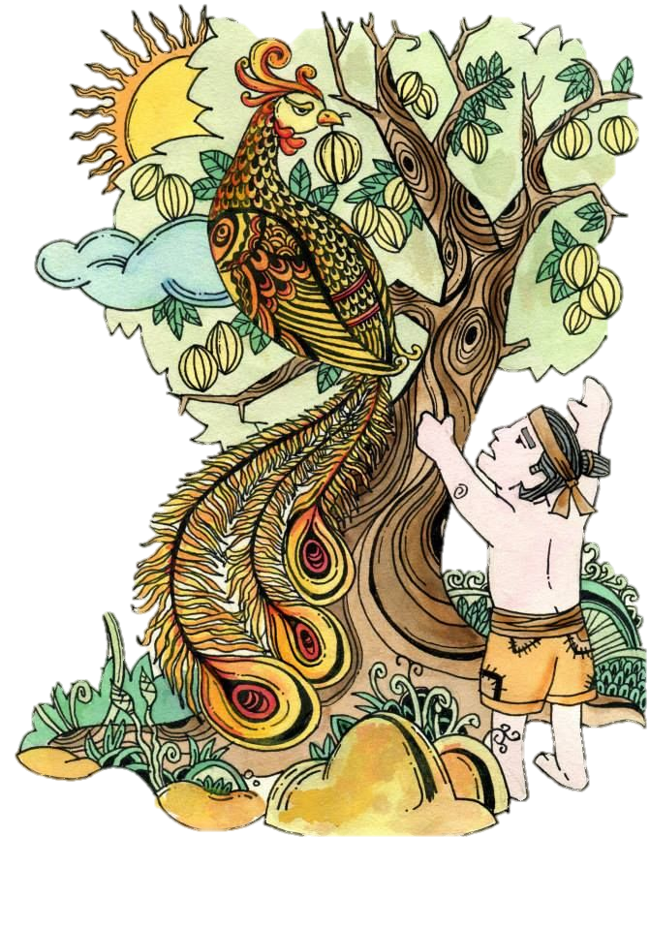
2. Nhân vật em trai và người anh
a. Nhân vật người em trai
Là hình ảnh nhân vật tốt bụng, thật thà và lương thiện.
Được báo đáp xứng đáng bởi chim thần và có cuộc sống ấm no, hạnh phúc.
Thể hiện ước mơ của nhân dân: ở hiền gặp lành.

Slide 13
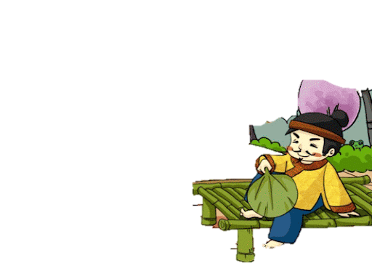
2. Nhân vật em trai và người anh
a. Nhân vật người anh
Tham lam, lười biếng
Chiếm hết tài sản của cha mẹ.
Nịnh em đổi lấy cây khế.
May túi to như tay nải
Vơ vét, cố lấy thật nhiều vàng bạc

Slide 14
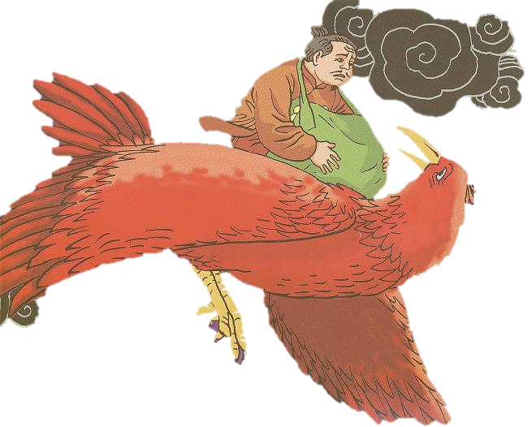
2. Nhân vật em trai và người anh
a. Nhân vật người anh
Là hình ảnh những kẻ tham lam, ích kỉ, không có tình nghĩa trong cuộc sống.
Bị rơi xuống biển vì chính lòng tham của mình làm hại.
Thể hiện ước mơ của nhân dân: Tham thì thâm, ở ác gặp ác.

Slide 15
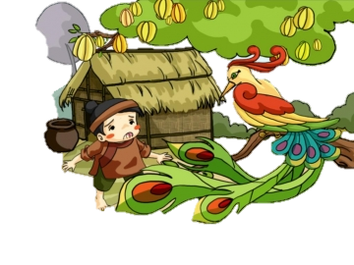

3. Bài học
HOẠT ĐỘNG NHÓM
Kỹ thuật 5-3-3
Mỗi nhóm 5 thành viên.
Đưa ra 3 bài học.
Thời gian: 3 phút
Sau câu truyện Cây khế, em thấy tác giả dân gian muốn gửi gắm những bài học nào?
Hình thức:
Gạch ý, sơ đồ tư duy.
Đảm bảo các bài học của thành viên không bị trùng nhau.

Slide 16
TỰ SUY NGẪM
Sau khi học xong văn bản Cây khế, em có nhận xét gì về nghệ thuật đặc trưng của truyện cổ tích?
Bài học em có được cho bản thân mình sau câu chuyện này là gì? Hãy cùng chia sẻ với các bạn nhé.

Slide 17
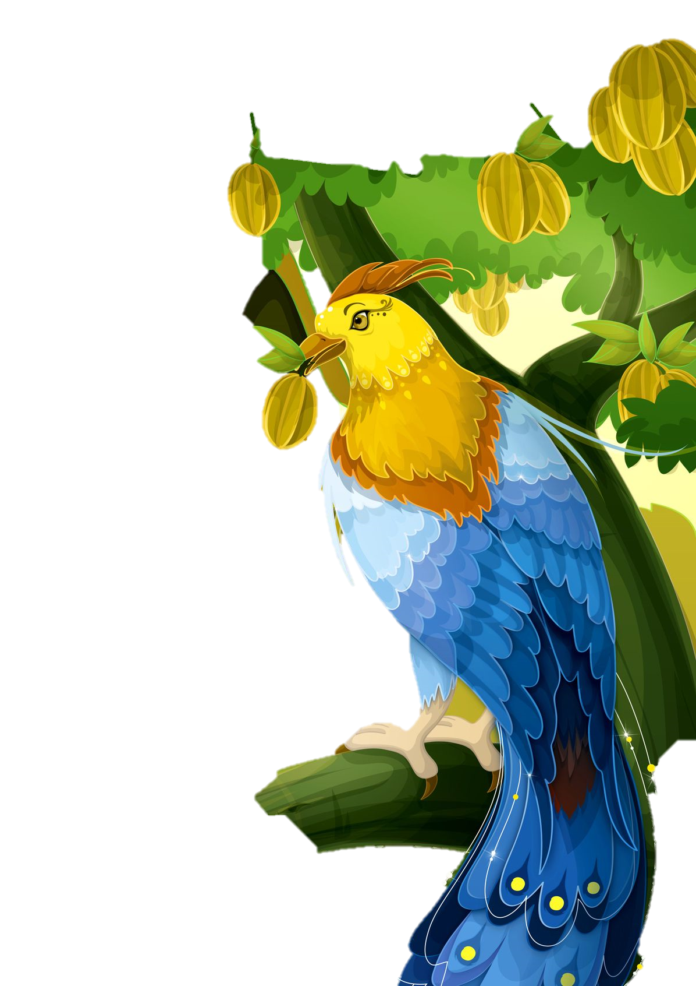
III. VIẾT KẾT NỐI ĐỌC

Slide 18
Em hãy lựa chọn 1 trong những nhiệm vụ dưới đây và hoàn thành vào vở bài tập của mình
Nhiệm vụ 1:
Em hãy tưởng tượng 1 kết thúc khác cho truyện Cây khế và kể loại kết thúc ấy bằng đoạn văn (5-7 câu)
Nhiệm vụ 2:
Em thích nhất chi tiết nào trong câu truyện? Viết đoạn văn 5-7 câu trình bày cảm nhận của em về chi tiết mà em cho là thú vị nhất.
Nhiệm vụ 3:
Em hãy tưởng tượng sau khi giàu có, cuộc sống của người em sẽ như thế nào? Viết đoạn văn 5-7 câu kể về cuộc sống của người em khi đó.

